Slide 1

PENGARAHAN (Komunikasi Efektif-Timbang Terima-Conference)
Oleh:
Taukhit,.S.Kep,.Ns,.M.Kep

Slide 2

Communication is Key
That is just how we do it here!
70 to 80 % of medical errors are related to interpersonal interaction issues.
Ineffective communication is a root cause for nearly 66 % of all sentinel events reported.
Why should l’v
bother, they donT listen to We!

Slide 3
II. Komunikasi Pelayanan yang efektif antar Pemberi Layanan
Komunikasi secara lisan dan atau melalui telpon (pemberian terapi atau pelaporan hasil kritis) hanya diberikan pada kondisi yang mendesak dimana komunikasi pelayanan secara tertulis tidak bisa dilakukan
Cara :
Penerima perintah menulis perintah (T)
Penerima perintah membacakan kembali perintah yang telah ditulis dan menanyakan kebenaran isi perintah (B)
Pemberi perintah memberikan konfirmasi kebenaran perintah yang telah ditulis dan telah dibacakan kembali tersebut (K)
Pemberi perintah harus sudah memberikan konfirmasi langsung dengan cara membubuhkan tanda tangan dalam waktu 24 jam sejak pemberian perintah
T – B – K
Komunikasi Pelaporan Pelayanan dilakukan dengan metode SBAR

Slide 4
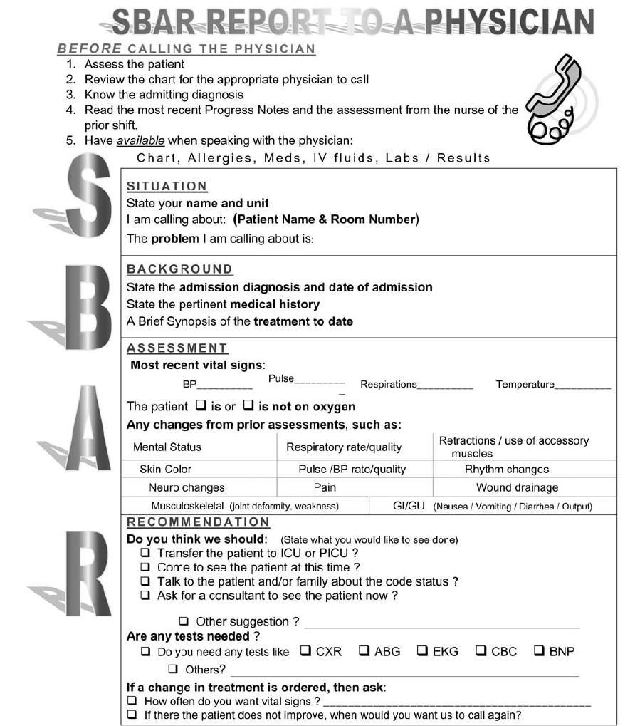

Slide 5
Contoh : SBAR
Situation : Dr.Anwar, Saya Ani, dari Ruang
Melati. Bpk. Djoko mengalami
distress pernafasan.
Background: Bpk. Djoko, 60 tahun, dengan COPD
berat, yang keadaannya semakin
menurun dan saat ini kondisinya
semakin memburuk.
Assessment: Suara nafas makin menurun pada
paru kanan. Kemungkinan Bpk.
Djoko mengalami Pneumothoraks.
Recommendation: Menurut saya, ia perlu chest x-ray ?

Slide 6

PENERIMAAN PASIEN BARU DAN TIMBANG TERIMA PASIEN

Slide 7
DEFINISI
Penerimaan pasien baru adalah metode dalam menerima kedatangan pasien baru (pasien dan/atau keluarga) diruang pelayanan keperawatan, khususnya pada rawat inap atau keperawatan intensif.
Dalam penerimaan pasien baru, maka sampaikan beberapa hal mengenai orientasi ruang, pengenalan ketenagaan perawat-medis, dan tata tertib ruang, serta penyakit.

Slide 8
TUJUAN PENERIMAAN PASIEN BARU
Menerima dan menyambut kedatangan pasien dengan hangat dan terapeutik.
Meningkatkan komunikasi antara perawat dengan pasien.
Mengetahui kondisi dan keadaan pasien secara umum.
Menurunkan tingkat kecemasan pasien saat MRS.

Slide 9
TAHAPAN PENERIMAAN PASIEN BARU
1. Tahap Pra-Penerimaan Pasien Baru
Menyiapkan kelengkapan administrasi
Menyiapkan kelengkapan kamar sesuai pesanan
Menyiapkan format penerimaan pasien baru
Menyiapkan buku status pasien dan format pengkajian keperawatan
2. Tahap Pelaksanaan Penerimaan Pasien Baru
Pasien datang diruang diterima oleh kepala ruang/perawat primer/perawat yang diberi delegasi.
Perawat memperkenalkan diri kepada pasien dan keluarganya.
Perawat menunjukkan kamar/tempat tidur pasien dan mengantar ke tempat yang telah ditetapkan.
Perawat bersama karyawan lain memindahkan pasien ke tempat tidur (apabila pasien datang dengan branchard/kursi roda) dan diberikan posisi yang nyaman.
Perawat mulai melakukan pengkajian terhadap pasien sesuai dengan format.

Slide 10
HAL-HAL YANG PERLU DIPERHATIKAN
Pelaksaan secara efektif dan efisien.
Dilakukan oleh kepala ruang atau perawat primer dan/atau perawat associate yang telah diberi wewenang/delegasi.
Saat pelaksaan tetap menjaga privasi pasien.
Ajak pasien komunikasi yang baik dan beri sentuhan terapeutik.
PERAN PERAWAT DALAM PENERIMAAN PASIEN BARU
Kepala ruang (Karu)
Menerima pasien baru.
Memeriksa kelengkapan yang diperlukan untuk persiapan pasien baru.
Perawat primer/ketua tim (PP)
Menyiapkan lembar penerimaan pasien baru.
Menandatangani lembar penerimaan pasien baru.
Mengorientasikan pasien pada ruang.
Memberi penjelasan tentang perawat dan dokter yang bertanggung jawab.
Mendelegasikan pengkajian dan pemeriksaan fisik pada pasien baru kepada perawat associate.
Mendokumentasikan penerimaan pasien baru
Perawat associate (PA)
Membantu perawat primer dalam pelaksaan penerimaan pasien baru, pengkajian, dan pemeriksaan fisik pada pasien baru

Slide 11
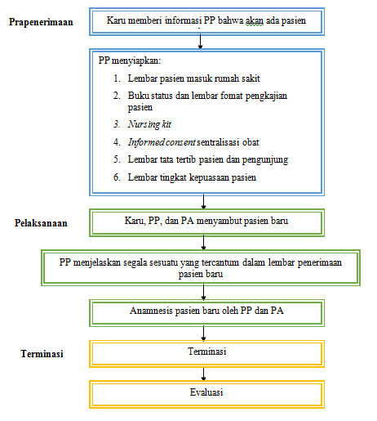
ALUR PENERIMAAN PASIEN BARU

Slide 12
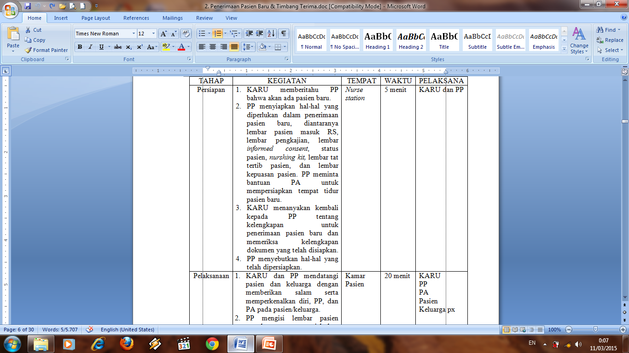
MEKANISME PENERIMAAN PASIEN BARU

Slide 13
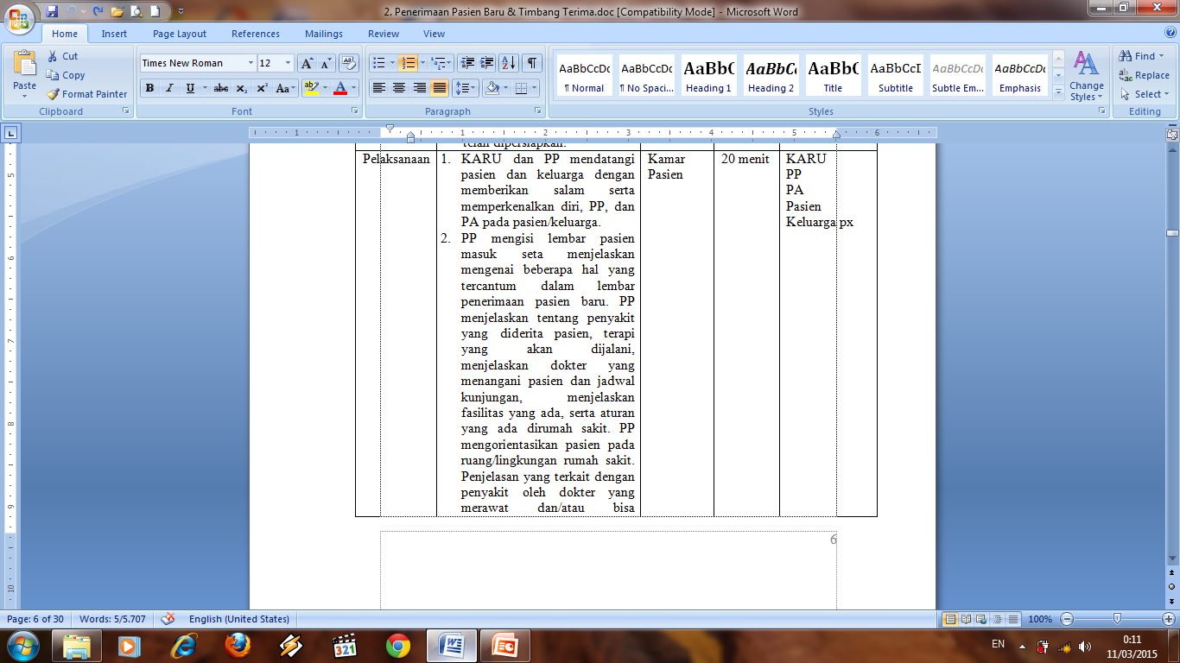
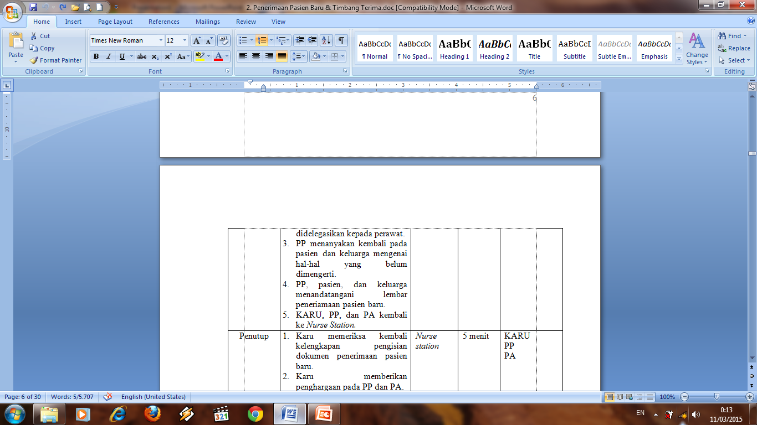

Slide 14
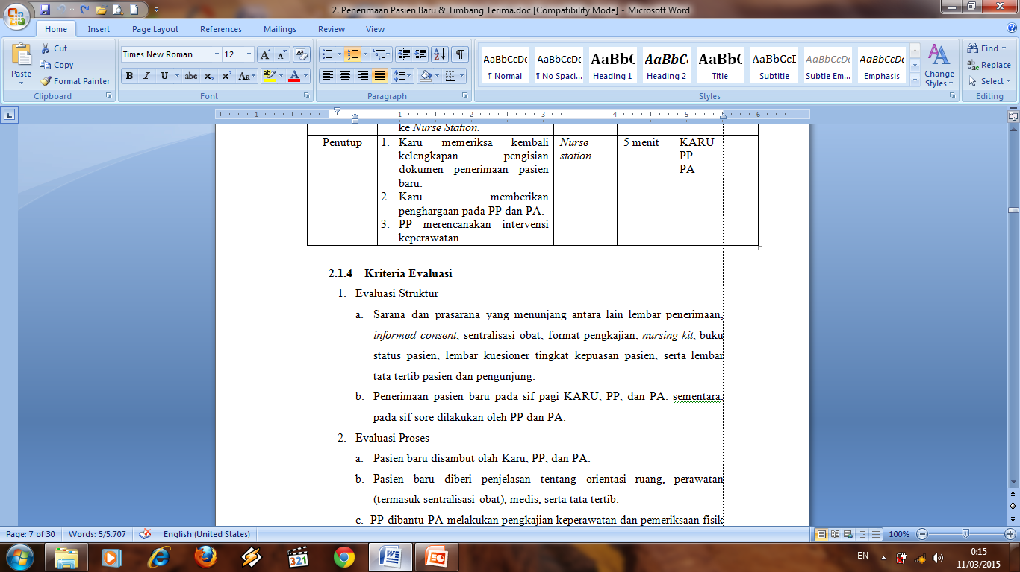

Slide 15
KRITERIA EVALUASI PENERIMAAN PASIEN BARU
1. Evaluasi Struktur
Sarana dan prasarana yang menunjang antara lain lembar penerimaan, informed consent, sentralisasi obat, format pengkajian, nursing kit, buku status pasien, lembar kuesioner tingkat kepuasan pasien, serta lembar tata tertib pasien dan pengunjung.
Penerimaan pasien baru pada sif pagi KARU, PP, dan PA. sementara, pada sif sore dilakukan oleh PP dan PA
2. Evaluasi Proses
Pasien baru disambut olah Karu, PP, dan PA.
Pasien baru diberi penjelasan tentang orientasi ruang, perawatan (termasuk sentralisasi obat), medis, serta tata tertib.
PP dibantu PA melakukan pengkajian keperawatan dan pemeriksaan fisik kepada pasien baru.
Perawat melakukan komunikasi terapeutik dengan pasien dan keluarga.
KARU menemani PP dan PA dalam melaksanakan kegiatan penerimaan pasien baru.
3. Evaluasi Hasil
Hasil penerimaan pasiena baru didokumentasikan dengan benar.
Pasien mengetahui tentang fasilitas ruang, perawatan, medis, serta tata tertib.
Pasien sudah menandatangani informed consent penerimaan pasien baru.

Slide 16
MASALAH YG TERJADI SAAT PENERIMAAN PASIEN BARU
Seringkali pasien kurang kooperatif terhadap informasi yang diberikan. Selain itu pasien yang rawat inap, sudah pernah MRS di ruang tersebut atau di ruang rawat inap yang lain sehingga pasien tersebut tidak lagi memerlukan orientasi ruangan.
Mahasiswa sering tidak diinformasikan bila akan ada pasien baru, dan saat timbang terima antara perawat ruangan dan perawat dari unit lain mahasiswa kurang dilibatkan.
Penomoran Ganda Pada Rekam Medis Pasien

Slide 17
TIMBANG TERIMA

Slide 18
DEFINISI
Timbang terima memiliki beberapa istilah lain :
Handover
Handoffs
Shift
Report
Signout
Signover
Cross coverage

Slide 19
DEFINISI
Transfer tentang informasi (termasuk tanggung jawab dan tanggung gugat) selama perpindahan perawatan yang berkelanjutan yang mencakup peluang tentang pertanyaan, klarifikasi, dan konfirmasi tentang pasien. Friesen (2008)
Merupakan teknik atau cara untuk menyampaikan dan menerima sesuatu (laporan) yang berkaitan dengan keadaan pasien. Nursalam (2014)

Slide 20
TUJUAN
Beberapa tujuan dilakukan timbang terima menurut Nursalam (2014) adalah sebagai berikut:
Mengomunikasikan keadaan pasien dan menyampaikan informasi yang penting.
Menyampaikan kondisi dan keadaan pasien (data fokus).
Menyampaikan hal yang sudah atau belum dilakukan dalam asuhan keperawatan kepada pasien.
Menyampaikan hal yang penting yang harus ditindaklanjuti oleh perawat dinas berikutnya.
Menyusun rencana kerja untuk dinas berikutnya.

Slide 21
MANFAAT
Manfaat yang didapatkan oleh perawat adalah sebagai berikut (Nursalam, 2014):
Meningkatkan kemampuan komunikasi antar perawat.
Menjalin hubungan kerja sama dan bertanggung jawab antar perawat.
Pelaksanaan asuhan keperawatan terhadap pasien yang berkesinambungan.
Perawat dapat mengikuti perkembangan pasien secara paripurna.

Slide 22
METODE
Timbang terima dengan metode tradisional
Timbang terima dengan metode bedside handover
Berdasarkan penelitian yang dilakukan oleh Kassesan dan Jagoo (2005), disebutkan bahwa operan jaga (handover) yang masih tradisional apabila:
Dilakukan hanya di meja perawat.
Menggunakan komunikasi satu arah sehingga tidak memungkinkan munculnya pertanyaan atau diskusi.
Jika ada pengecekan ke pasien hanya untuk memastikan kondisi secara umum.
Tidak ada kontribusi atau feedback dari pasien dan keluarga, sehingga proses informasi dibutuhkan oleh pasien terkait status kesehatannya tidak up to date.
Menurut Kassean dan Jagoo (2005), handover yang dilakukan sekarang sudah menggunakan model bedside handover, yaitu handover yang dilakukan di samping tempat tidur pasien dengan melibatkan pasien atau keluarga pasien secara langsung untuk mendapatkan feedback.

Slide 23
Saat melakukan timbang terima, hal yang perlu untuk diperhatikan menurut Nursalam (2014)
Dilaksanakan tepat pada waktu pergantian shift.
Dipimpin oleh kepala ruang atau penanggung jawab pasien (pp).
Diikuti oleh semua perawat yang telah dan yang akan dinas.
Informasi yang disampaikan harus akurat, singkat, sistematis, dan menggambarkan kondisi pasien saat ini serta menjaga kerahasiaan pasien.
Timbang terima harus berorientasi pada permasalahan pasien.
Pada saat timbang terima di ruang pasien, menggunakan volume suara yang cukup sehingga pasien di sebelahnya tidak mendengar sesuatu yang rahasia bagi pasien. Sesuatu yang dianggap rahasia sebaiknya tidak dibicarakan secara langsung di dekat pasien.
Sesuatu yang mungkin membuat pasien terkejut dan shock sebaiknya dibicarakan di nurse station.

Slide 24
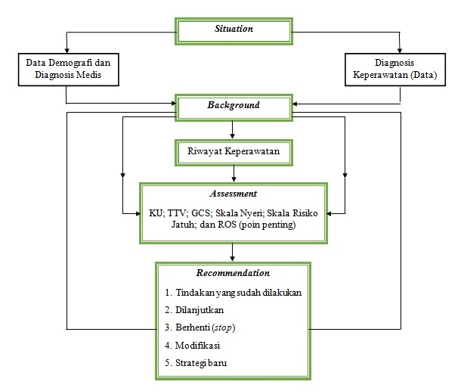
ALUR

Slide 25
ALUR KEGIATAN
Kedua shift dalam keadaan sudah siap
Shift yang akan menyerahkan dan mengoperkan perlu menyiapkan hal-hal yang perlu disampaikan
Perawat primer menyampaikan kepada penanggung jawab shift yang selanjutnya meliputi :
Kondisi atau kedaan pasien secara umum
Masalah keperawatan dan tindakan yang sudah / belum dilaksanakan
Rencana tindakan keperawatan yang baru dan pesan-pesan khusus penting
Penyampaian operan diatas ( point a,b,c ) harus dilaksanakn secara jelas dan tidak terburu buru

Slide 26
EVALUASI
Struktur (input)
Proses (process)
Hasil (output)
Pada pelaksanaan timbang terima, sarana dan prasarana yang menunjang telah tersedia, antara lain catatan timbang terima, status pasien, dan sekelompok shift timbang terima.
Proses timbang terima dipimpin oleh kepala ruang dan dilaksanakan oleh seluruh perawat yang bertugas maupun yang akan mengganti shift
Timbang terima dapat dilaksanakan setiap pergantian shift. Setiap perawat dapat mengetahui perkembangan pasien.

Slide 27
DOKUMENTASI
Identitas pasien
Diagnosis medis pesien
Dokter yang menangani
Kondisi umum pasien saat ini
Masalah keperawatan
Intervensi yang sudah dilakukan
Intervensi yang belum dilakukan
Tindakan kolaborasi
Rencana umum dan persiapan lain
Tanda tangan dan nama terang.

Slide 28
FORMAT TIMBANG TERIMA MODEL SBAR
S: Situation (kondisi terkini yang terjadi pada pasien)
Sebutkan nama pasien, umur, tanggal masuk, dan hari perawatan, serta dokter yang merawat.
Sebutkan diagnosis medis dan masalah keperawatan yang belum atau sudah teratasi maupun keluhan utama.
B: Background (info penting yang berhubungan dengan kondisi pasien terkini)
Jelaskan intervensi yang telah dilakukan dan respon pasien dari setiap diagnosis keperawatan.
Sebutkan riwayat alergi, riwayat pembedahan, pemasangan alat invasif, dan obat-obatan termasuk cairan infus yang digunakan.
Jelaskan pengetahuan pasien dan keluarga terhadap diagnosis medis.

Slide 29
A: Assessment (hasil pengkajian dari kondisi pasien saat ini)
Jelaskan secara lengkap hasil pengkajian pasien terkini, seperti tanda vital, skor nyeri, tingkat kesadaran, braden score, status restrain, risiko jatuh, pivas score, status nutrisi, kemampuan eliminasi, dan sebagainya.
Jelaskan informasi klinik lain yang mendukung.
R: Recommendation
Rekomendasikan intervensi keperawatan yang telah dan perlu dilanjutkan (refer to nursing care plan), termasuk discharge planning dan edukasi pasien dan keluarga.

Slide 30
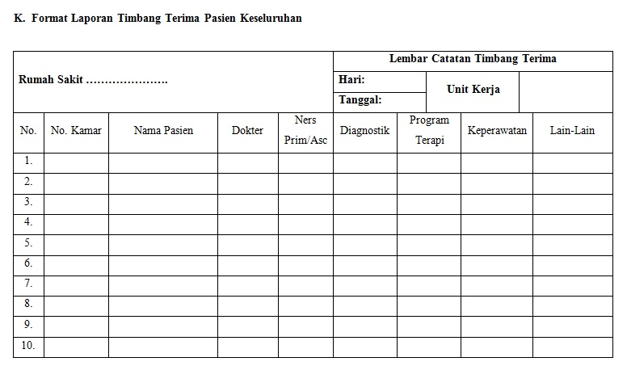
FORMAT TIMBANG TERIMA

Slide 31

PRE CONFERENCE & POST CONFERENCE

Slide 32
Timbang Terima
Pre Conference
Middle Conference
Post Conference
Timbang Terima

Slide 33

PRE CONFERENCE
Pre conference adalah komunikasi ketua tim dan perawat pelaksana setelah selesai operan untuk rencana kegiatan pada shift tersebut yang dipimpin oleh ketua tim atau penanggung jawab tim. Jika yang dinas pada tim tersebut hanya satu orang, maka pre conference ditiadakan. Isi pre conference adalah rencana tiap perawat (rencana harian), dan tambahan rencana dari kepala tim dan penanggung jawab tim

Slide 34

TUJUAN PRE CONFERENCE
Membantu untuk mengidentifikasi masalah-masalah pasien, merencanakan asuhan dan merencanakan evaluasi hasil
Mempersiapkan hal-hal yang akan ditemui di lapangan
Memberikan kesempatan untuk berdiskusi tentang keadaan pasien

Slide 35
SYARAT PRE CONFERENCE
Pre conference dilaksanakan sebelum pemberian asuhan keperawatan dan post conference dilakukan sesudah pemberian asuhan keperawatan
Waktu efektif yang diperlukan 10 atau 15 menit
Topik yang dibicarakan harus dibatasi, umumnya tentang keadaan pasien, perencanaan tindakan rencana dan data-data yang perlu ditambahkan
Yang terlibat dalam conference adalah kepala ruangan, ketua tim dan anggota tim

Slide 36
PELAKSANAAN PRE CONFERENCE
Dipimpin oleh ketua tim atau penanggung jawab tim Isi conference: Rencana tiap perawat (rencana harian) Tambahan rencana dari ketua tim atau penanggung jawab tim
Waktu Dilakukan setelah operan
Tempat Dilakukan di meja masing – masing tim
Penanggung jawab Ketua tim atau penanggung jawab tim kegiatan
Ketua tim atau penanggung jawab tim membuka acara
Ketua tim atau penanggung jawab tim menanjakan rencana harian masing – masing perawat pelaksana
Ketua tim atau penanggung jawab tim memberikan masukan dan tindakan lanjut terkait dengan asuhan yang diberikan saat itu

Slide 37

POST CONFERENCE
Post conference adalah diskusi tentang aspek klinik sesudah melaksanakan asuhan keperawatan pada pasien.

Slide 38

TUJUAN POST CONFERENCE
Tujuan post conference adalah untuk memberikan kesempatan mendiskusikan penyelesaian masalah dan membandingkan masalah yang dijumpai.

Slide 39

SYARAT POST CONFERENCE
Post conference dilakukan sesudah pemberian asuhan keperawatan
Waktu efektif yang diperlukan 10 atau 15 menit
Topik yang dibicarakan harus dibatasi, umumnya tentang keadaan pasien, perencanaan tindakan rencana dan data-data yang perlu ditambahkan
Yang terlibat dalam conference adalah kepala ruangan, ketua tim dan anggota tim

Slide 40

Hal hal yang disampaikan oleh perawat pelaksana meliputi
1) Utamanya tentang klien (biodata, status sosial, ekonomi, budaya)
2) Keluhan klien
3) TTV dan kesadaran
4) Hasil pemeriksaan laboraturium atau diagnostic terbaru.
5) Masalah keperawatan
6) Rencana keperawatan hari ini.
7) Perubahan keadaan terapi medis.
8) Rencana medis selanjutnya (tindak lanjut)

Slide 41
Hal hal yang disampaikan oleh perawat pelaksana meliputi
Perawat pelaksana mendikusikan dan mengarahkan perawat tentang masalah yang terkait dengan perawatan klien yang meliputi :
1) Klien yang terkait dengan pelayanan seperti : keterlambatan, kesalahan pemberian makan, kebisingan pengunjung lain, kehadiran dokter yang dikonsulkan.
2) Ketepatan pemberian infuse.
3) Ketepatan pemantauan asupan dan pengeluaran cairan.
4) Ketepatan pemberian obat / injeksi.
5) Ketepatan pelaksanaan tindakan lain,
6) Ketepatan dokumentasi.
Menggiatkan kembali standar prosedur yang ditetapkan.
Menggiatkan kembali tentang kedisiplinan, ketelitian, kejujuran dan kemajuan masing–masing perawatan asosiet.
Membantu perawat menyelesaikan masalah yang tidak dapat diselesaikan.

Slide 42
TERIMAKASIH

